Slide 1
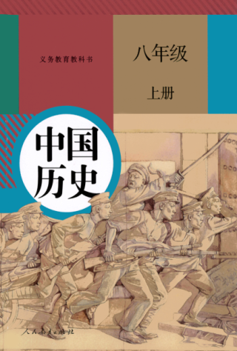
人民教育出版社 八年级 | 上册
第五单元 ·从国共合作到国共对立
第17课
中国工农红军长征

Slide 2
人民教育出版社 八年级 | 上册
新课导入
七律·长征
红军不怕远征难，万水千山只等闲。
五岭逶迤腾细浪，乌蒙磅礴走泥丸。
金沙水拍云崖暖，大渡桥横铁索寒。
更喜岷山千里雪，三军过后尽开颜。
——毛泽东
上图中展示的是毛泽东《七律·长征》，概括了两万五千里长征的艰难，赞扬了红军无所畏惧的英雄气概。那么，中国工农红军为什么要长征？他们在途中遭遇了哪些艰难险阻？今天就让我们一起学习第17课：中国工农红军长征，去感受红军长征的伟大征程！

Slide 3
人民教育出版社 八年级 | 上册
学习目标
1
了解了解红军长征过程中艰难险阻；
2
知道红军长征的原因和遵义会议的内容；
3
分析理解遵义会议和红军长征胜利的意义；

Slide 4
人民教育出版社 八年级 | 上册
一、战略转移与遵义会议
前四次反围剿情况对比
 | 国民党军 | 中央红军 | 军力对比 | 红军指挥 | 战略战术 | 结果
第一次 | 10万 | 4万 | 2.5:1 | 毛泽东 | 制定和执行了符合根据地特点的战略战术：避敌主力、敌进我退、敌退我打、打敌虚弱等 | 胜利
第二次 | 20万 | 5万 | 4:1
第三次 | 30万 | 3万 | 10:1
第四次 | 50万 | 7万 | 7:1 | 朱德 周恩来

Slide 5
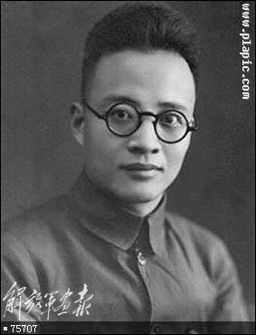
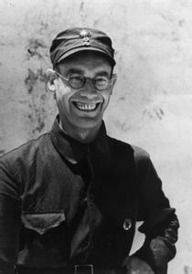
人民教育出版社 八年级 | 上册
一、战略转移与遵义会议
背景
1933年蒋介石调集50万军队，对中央革命根据地发动第五次“围剿”。
由于中央临时中央负责人博古和军事顾问李德等人在军事指挥上“左”的错误，导致中央红军第五次反“围剿”失败。
博古
李德

Slide 6
人民教育出版社 八年级 | 上册
一、战略转移与遵义会议
第五次反“围剿”失败的原因和结果是什么？
原因：博古、李德在军事上的“左”的错误，导致第五次反“围剿”失败。
结果：中共中央和中央红军被迫进行战略转移，开始长征。

Slide 7
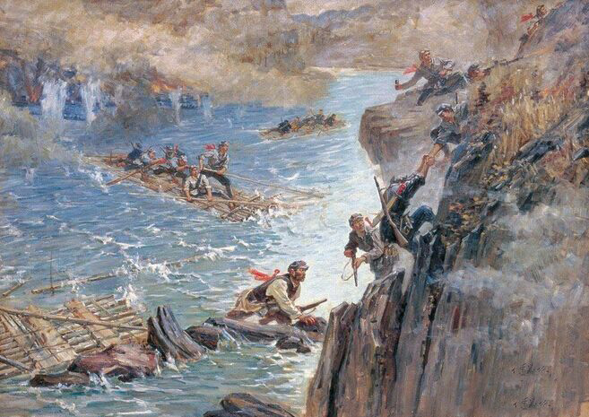
人民教育出版社 八年级 | 上册
一、战略转移与遵义会议
长征开始
原因：①主要原因：博古、李德在军事上“左”的错误；
②根本原因：第五次反“围剿”失败。
时间：1934年10月
强渡乌江
地点：江西瑞金
人数：8万

Slide 8
人民教育出版社 八年级 | 上册
一、战略转移与遵义会议
长征初期
党中央和红军从江西瑞金出发
江
西
湖南
冲破四道封锁线、渡过湘江
贵州
放弃去湘西，改道贵州
强渡乌江，夺取遵义

Slide 9
人民教育出版社 八年级 | 上册
一、战略转移与遵义会议
长征初期
红军第五次反“围剿”的失败和长征初期遭到的严重损失，表明中国革命已经到了最危险的时刻。在这危急关头，毛译东进军贵州的正确主张得到了中央多数同志的支持。转战贵州避免了红军的全军覆没，为遵义会议的召开准备了条件。

Slide 10
人民教育出版社 八年级 | 上册
一、战略转移与遵义会议
遵义会议
时间 | 1935年1月
地点 | 贵州遵义
人物 | 毛泽东、周恩来、朱德、张闻天、王稼祥等
内容 | ①集中全力纠正博古等人在军事上和组织上“左”的错误， ②肯定毛泽东的正确军事主张，选举毛泽东为中央政治局常委； ②取消博古、李德的军事最高指挥权，成立由毛泽东、周恩来、王稼祥组成的三人军事指挥小组。
意义 | ①确立了以毛泽东为代表的马克思主义的正确路线在中共中央的领导地位。②挽救了党，挽救了红军，挽救了革命，成为中国共产党历史上一个生死攸关的转折点。③遵义会议是中国共产党从幼年走向成熟的标志。

Slide 11
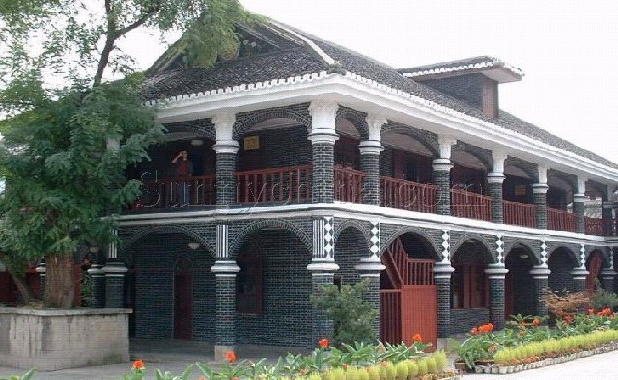
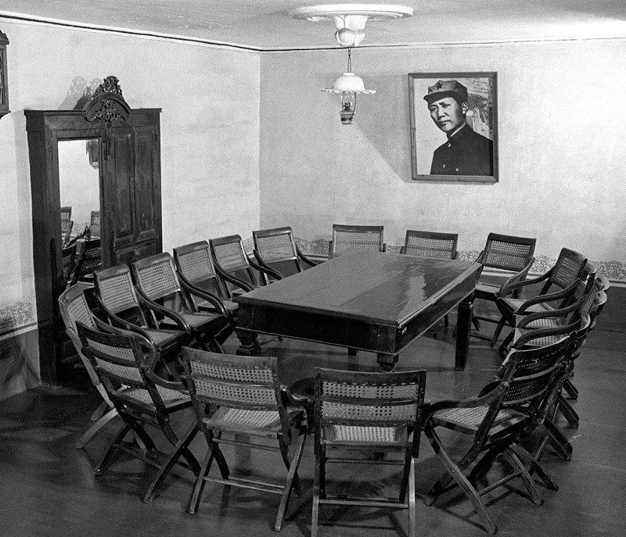
人民教育出版社 八年级 | 上册
一、战略转移与遵义会议
遵义会议
遵义会议旧址
遵义会议旧址内部

Slide 12
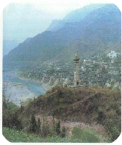
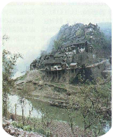
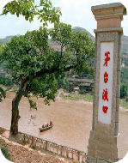
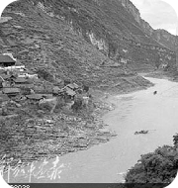
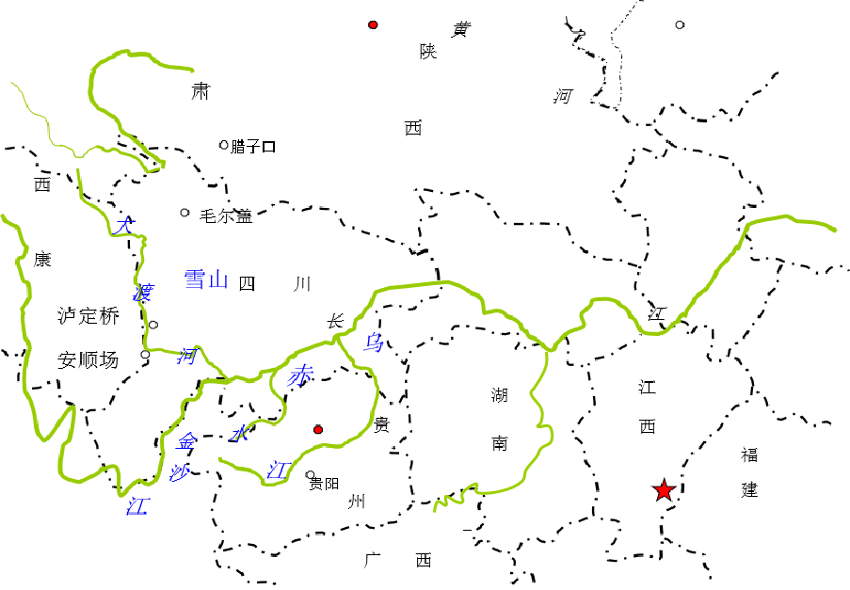
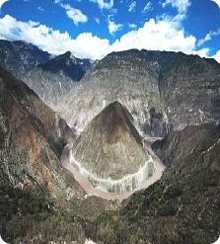
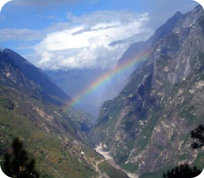
二、过雪山草地
人民教育出版社 八年级 | 上册
长征历程
四渡赤水：
意义：打乱了敌人的追缴计划，红军由被动转向主动。
四渡赤水
中央红军第一次渡赤水河的渡口——土城
红军二渡赤水河渡口——太平渡
红军三渡赤水河渡口——茅台渡口
红军四渡赤水河渡口——二郎滩
巧渡金沙江：
瑞金
意义：使红军跳出了敌人的包围圈。
巧渡金沙江
红军急行军渡过金沙江

Slide 13
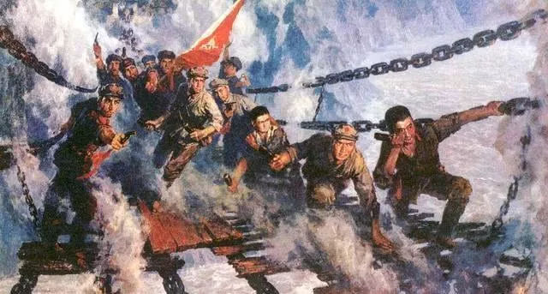
二、过雪山草地
人民教育出版社 八年级 | 上册
长征历程
强渡大渡河
飞夺泸定桥
飞夺泸定桥
强渡大渡河
瑞金

Slide 14
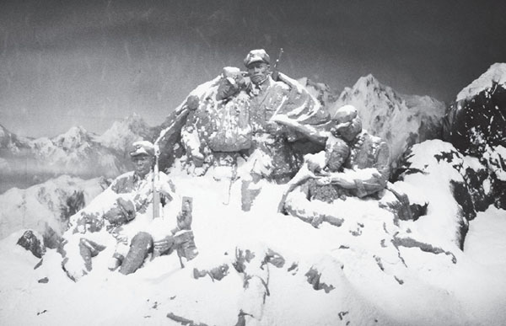
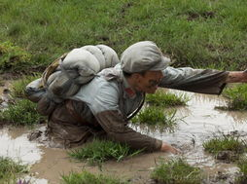
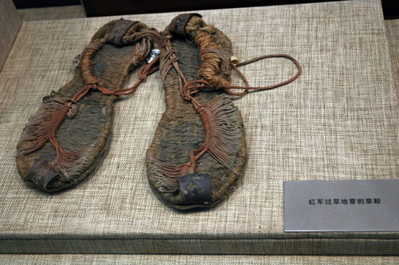
二、过雪山草地
人民教育出版社 八年级 | 上册
长征历程
甘肃会宁
陕北吴起镇
爬雪山
过草地
过草地
爬雪山
到达吴起镇
会宁会师
瑞金
红军过草地穿的草鞋

Slide 15
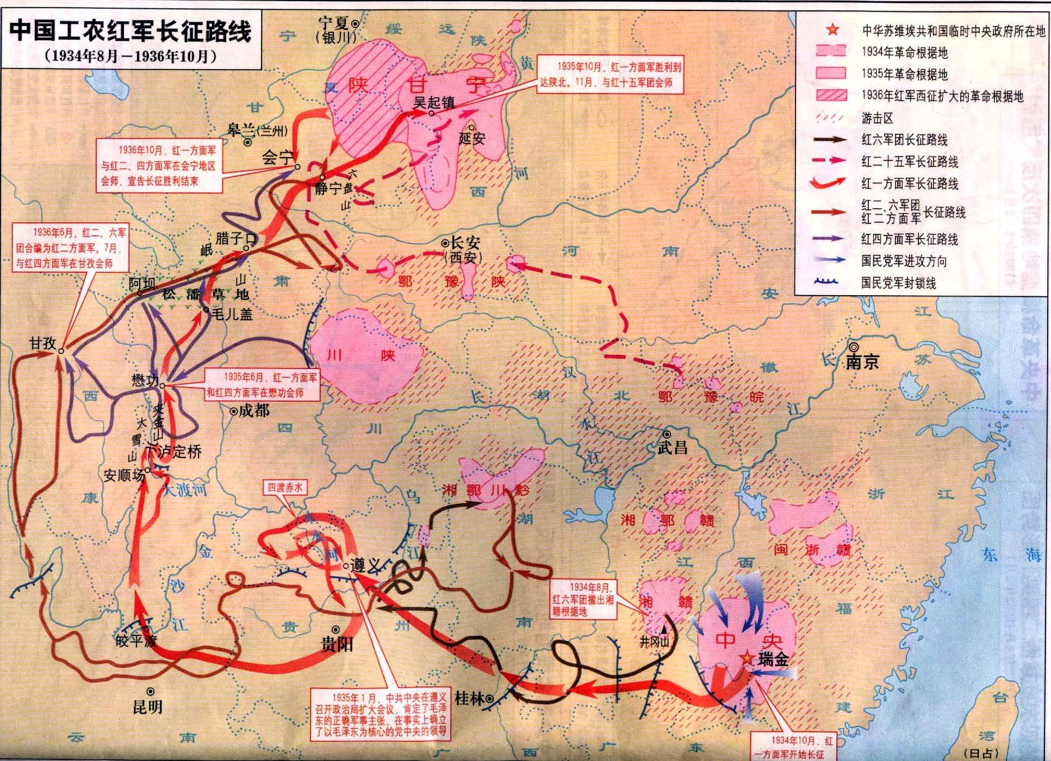
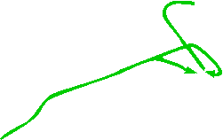
三、红军胜利会师陕甘
人民教育出版社 八年级 | 上册
会宁
红四方面军
红二方面军
红一方面军

Slide 16
三、红军胜利会师陕甘
人民教育出版社 八年级 | 上册
1、经过赣、闽、粤、湘、桂、黔、滇、川、康、青、甘、陕12个省。
2、越过五岭山脉、湘江、乌江、金沙江、大渡河及雪山、草地等，历经25000里。
3、这是人类历史上一次前所未有的征途。
人民教育出版社 八年级 | 上册
三、红军胜利会师陕甘
西康省（1939年--1955年，康巴藏区），管辖四川甘孜州、凉山州、攀枝花以及西藏昌都市、林芝市等地级市。后合并至四川省、西藏自治区，金沙江以东为四川省，金沙江以西为西藏自治区。

Slide 17
三、红军胜利会师陕甘
人民教育出版社 八年级 | 上册
阅读教材，说一说长征的胜利要关注几次会师，结束标志是什么？
两次会师：
①1935年10月，中央红军和陕北红军在吴起镇会师；
②1936年10月，红二方面军和红四方面军与红一方面军在甘肃会宁会师。
结束标志：甘肃会宁三大主力会师。

Slide 18
三、红军胜利会师陕甘
人民教育出版社 八年级 | 上册
历史意义
①粉碎了国民党反动派消灭红军的企图，保存了党和红军的基干力量，使中国革命转危为安。
②红军长征播下了革命种子，铸就了长征精神，打开了中国革命的新局面。
长征精神
乐于吃苦，不惧艰难的革命乐观主义精神；
勇于战斗，无坚不摧的革命英雄主义精神；
重于求实，独立自主的创新胆略精神；
善于团结，顾全大局的集体主义精神。

Slide 19
人民教育出版社 八年级 | 上册
本课小结
原因：
第五次反“围剿”的失败
中国工农红军长征
开始：1934年10月
时间：1935年1月
过程：
遵义会议
内容：肯定了毛泽东的正确军事主张、选举毛泽东为政治局常委等
意义：转折点、成熟的标志
胜利会师：1936年10月
使中国革命转危为安、播下了革命种子、铸就了长征精神，打开了中国革命的新局面。
意义：

Slide 20
人民教育出版社 八年级 | 上册
课后习题
B
1.1934年，中央红军进行长征的主要原因是（ ）
A.将革命形势推向全国 B.第五次反“围剿”的失利
C.建立新的革命根据地 D.北上抗日
A
2.红军长征打乱敌人的追剿计划是在哪一事件后（ ）
A.四渡赤水 B.渡过乌江 C.渡过金沙江 D.飞夺泸定桥
D
3.下列事件按时间先后顺序排列，正确的一组是（ ）
①四渡赤水 ②遵义会议召开 ③渡过乌江 ④强渡大渡河
A．①②③④ B．②③①④ C．③②④① D．③②①④
4.毛泽东于1935年10月著诗《七律·长征》：“更喜岷山千里雪，三军过后尽开颜。”诗中表达了红军哪一次胜利会师的喜悦心情（ ）
A.遵义会议 B.会宁会师 C.井冈山会师 D.吴起镇会师
B
B
5.标志红军长征胜利的事件是（ ）
A、陕西革命根据地会师 B、红军三大主力会师 C、过草地 D、遵义会议
D
6.红军长征取得胜利的主要原因是（ ）
A.红军指战员英勇善战 B.日本加紧侵略中国，国民党力量受到牵制
C.长征路地势险要，便于作战 D.遵义会议后以毛泽东为核心的党中央正确领导

Slide 21
人民教育出版社 八年级 | 上册
（红军长征中在下列江河上发生过什么事情）
湘 江 解放遵义，召开会议
乌 江 打乱敌人追剿计划
赤水河 飞夺泸定桥
金沙江 与敌人恶战，损失惨重
大渡河 跳出敌人包围圈

Slide 22
人民教育出版社 八年级 | 上册
课后作业
1.熟悉本课所讲重要知识点：
了解红军长征过程中艰难险阻
知道红军长征的原因和遵义会议的内容
分析理解遵义会议和红军长征胜利的意义
2.预习第18课《从九一八事变到西安事变》
书上勾画，批注
完成练习册P49自主学习
3.背诵本节课速记手册内容

